Slide 1
Lezioni di Ricerca Operativa
Università degli Studi di Salerno
Lezione n°10
Algoritmo del Simplesso:
Coefficienti di costo ridotto
Condizioni di ottimalità
Test dei minimi rapporti
Cambio di base
R. Cerulli – F. Carrabs

Slide 2
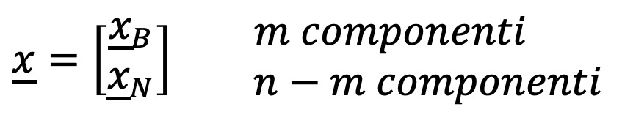
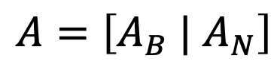
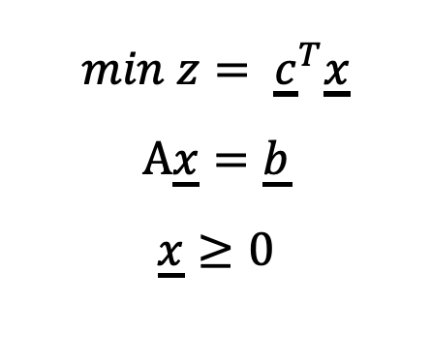
Calcolo della soluzione ottima di un problema di PL.
Consideriamo il problema (PL) in Forma Standard
$$min z= {\underline{c}}^{T}\underline{x}$$
$$A\underline{x}=\underline{b}$$
$$\underline{x}≥0$$
Data una base B ammissibile, partizioniamo sia la matrice A che il vettore delle incognite x come segue:
$$\underline{x}=\left[\begin{aligned}{\underline{x}}_{B} \\ {\underline{x}}_{N}\end{aligned}\right]\begin{matrix}m componenti \\ n−m componenti\end{matrix}$$
$$A=\left[A_{B} | A_{N}\right]$$
Il sistema di equazioni lineari $A\underline{x}=\underline{b}$ si può riscrivere come
$A_{B}{\underline{x}}_{B}+A_{N}{\underline{x}}_{N}=$ $\underline{b}⟹A_{B}{\underline{x}}_{B}= \underline{b}−A_{N}{\underline{x}}_{N}⟹{\underline{x}}_{B}= A_{B}^{−1}\underline{b}\text{ − }A_{B}^{−1}A_{N}{\underline{x}}_{N}$

Slide 3
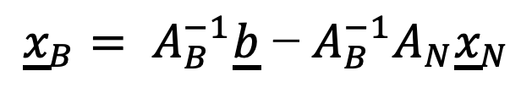
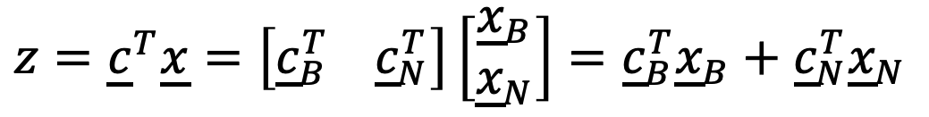
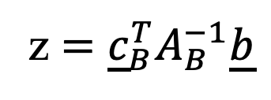
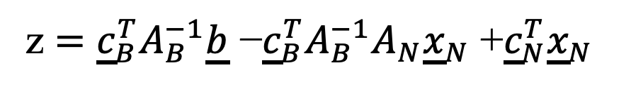
Calcolo della soluzione ottima di un problema di PL.
Riscriviamo anche la funzione obiettivo come:
$$z={\underline{c}}^{T}\underline{x}=\left[{\underline{c}}_{B}^{T} {\underline{c}}_{N}^{T}\right]\left[\begin{aligned}{\underline{x}}_{B} \\ {\underline{x}}_{N}\end{aligned}\right]={\underline{c}}_{B}^{T}{\underline{x}}_{B}+{\underline{c}}_{N}^{T}{\underline{x}}_{N}$$
(1)
Sostituendo in (1) l’espressione delle variabili di base:
$${\underline{x}}_{B}= A_{B}^{−1}\underline{b}\text{ − }A_{B}^{−1}A_{N}{\underline{x}}_{N}$$
(2)
otteniamo:
z $={\underline{c}}_{B}^{T}A_{B}^{−1}\underline{b}\text{ −}{\underline{c}}_{B}^{T}A_{B}^{−1}A_{N}{\underline{x}}_{N}$ +${\underline{c}}_{N}^{T}{\underline{x}}_{N}$
(3)
Il valore della funzione obiettivo corrispondente alla base B è:
z $={\underline{c}}_{B}^{T}A_{B}^{−1}\underline{b}$

Slide 4

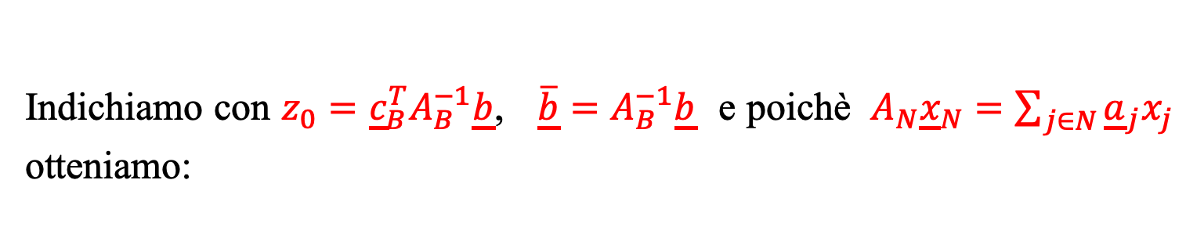

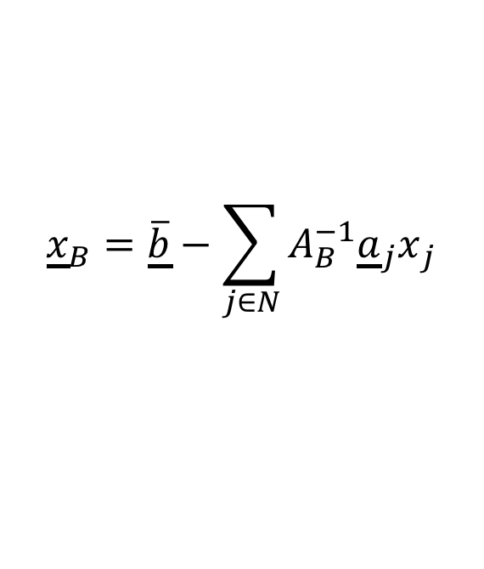
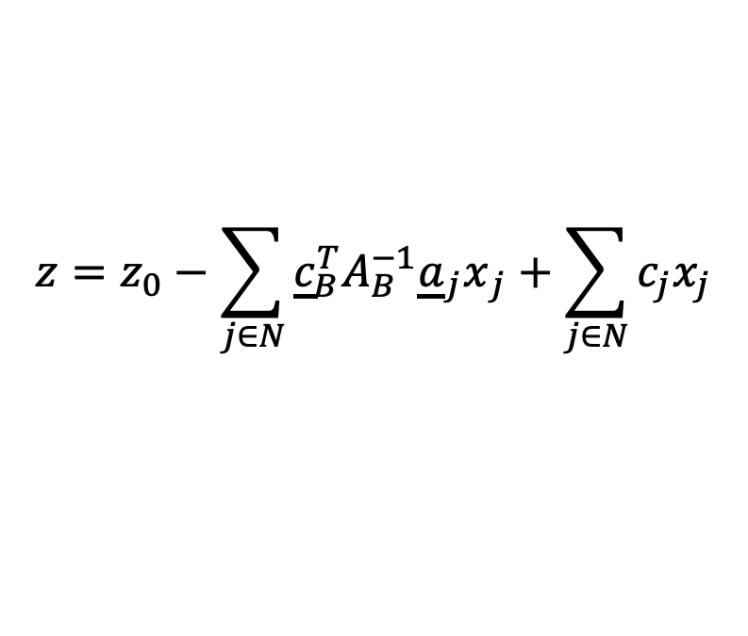
Le relazioni (2) e (3) esprimono rispettivamente i vincoli e la funzione obiettivo in funzione delle variabili fuori base.
$z={\underline{c}}_{B}^{T}A_{B}^{−1}\underline{b}−$ ${\underline{c}}_{B}^{T}A_{B}^{−1}A_{N}{\underline{x}}_{N}+{\underline{c}}_{N}^{T}{\underline{x}}_{N}$
${\underline{x}}_{B}=A_{B}^{−1}\underline{b}−$ $A_{B}^{−1}A_{N}{\underline{x}}_{N}$
Indichiamo con $z_{0}={\underline{c}}_{B}^{T}A_{B}^{−1}\underline{b}$, $\overline{\underline{b}}=A_{B}^{−1}\underline{b}$ e poichè $A_{N}{\underline{x}}_{N}=\sum_{j∈N}{{\underline{a}}_{j}x_{j}}$ otteniamo:
$$z=z_{0}−\sum_{j∈N}{{\underline{c}}_{B}^{T}A_{B}^{−1}{{\underline{a}}_{j}x}_{j}+\sum_{j∈N}{c_{j}x_{j}}}$$
$${\underline{x}}_{B}=\underline{\overline{b}}−\sum_{j∈N}{A_{B}^{−1}{{\underline{a}}_{j}x}_{j}}$$
dove ${\underline{a}}_{j}$è la colonna di A che moltiplica la variabile fuori base $x_{j}$.

Slide 5
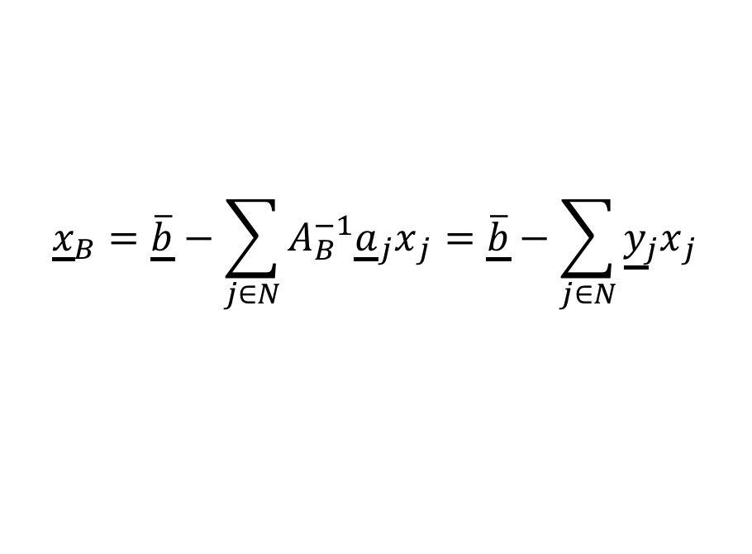
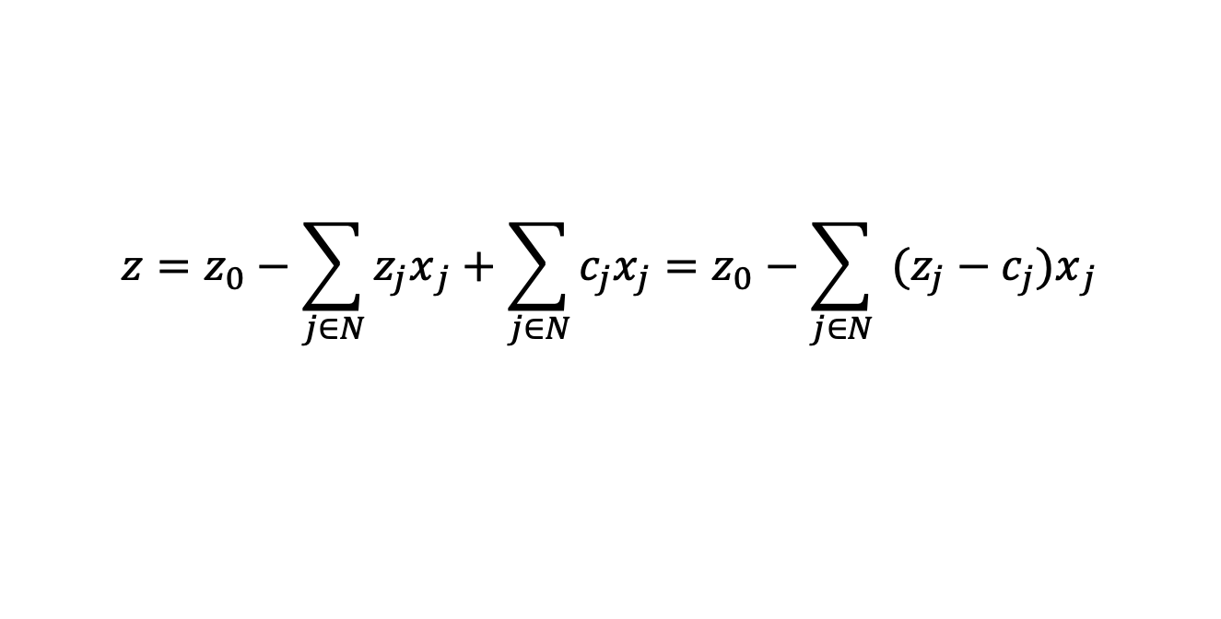
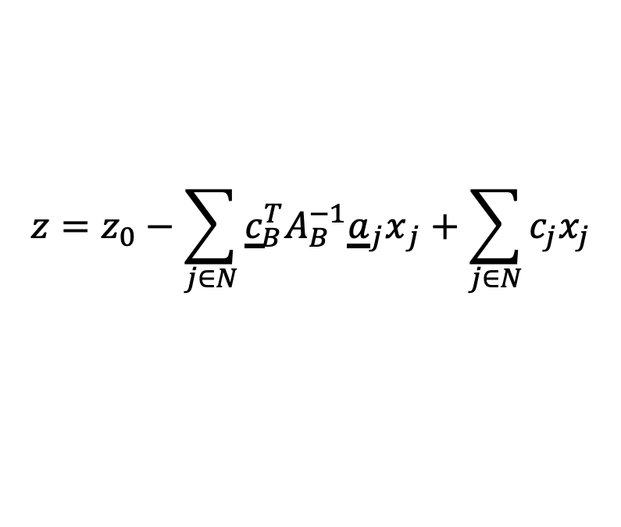
$$z=z_{0}−\sum_{j∈N}{{\underline{c}}_{B}^{T}A_{B}^{−1}{{\underline{a}}_{j}x}_{j}+\sum_{j∈N}{c_{j}x_{j}}}$$
Ponendo ${z_{j}=\underline{c}}_{B}^{T}A_{B}^{−1}{\underline{a}}_{j}$ , la funzione obiettivo diventa:
$$z=z_{0}−\sum_{j∈N}{{z_{j}x}_{j}+\sum_{j∈N}{c_{j}x_{j}}}=z_{0}−\sum_{j∈N}{{ (z_{j}−c_{j})x}_{j}}$$
I coefficienti $(z_{j}−c_{j})$ vengono detti coefficienti di costo ridotto
Infine fissato ${\underline{y}}_{j}=A_{B}^{−1}{\underline{a}}_{j}$ i vincoli diventano:
$${\underline{x}}_{B}=\underline{\overline{b}}−\sum_{j∈N}{A_{B}^{−1}{{\underline{a}}_{j}x}_{j}}=\underline{\overline{b}}−\sum_{j∈N}{{{\underline{y}}_{j}x}_{j}}$$

Slide 6
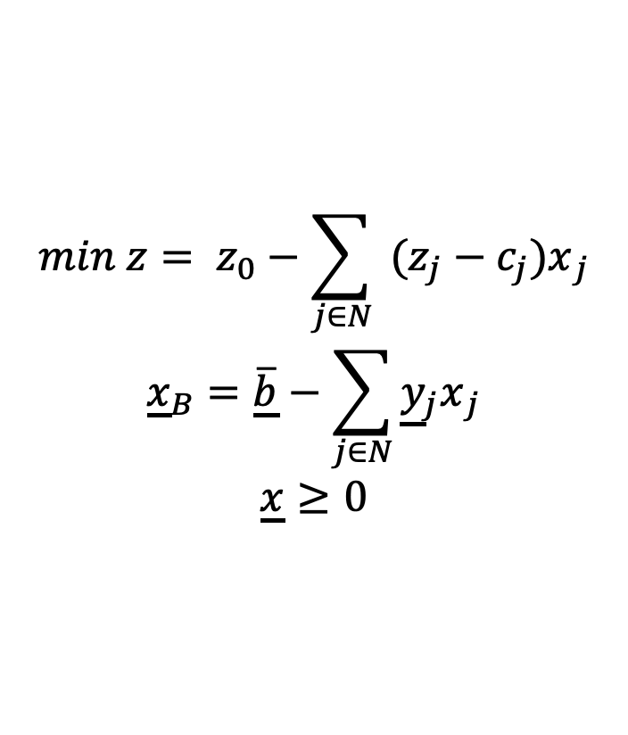
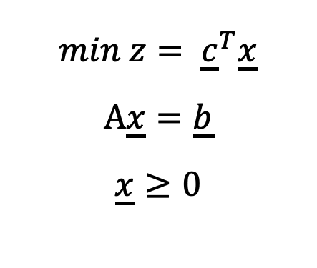
Forma canonica in funzione di una base B
Consideriamo il problema (PL) in Forma Standard
$$min z= {\underline{c}}^{T}\underline{x}$$
$$A\underline{x}=\underline{b}$$
$$\underline{x}≥0$$
Data una base B ammissibile, riscriviamo il problema in funzione di B come segue:
$$min z= z_{0}−\sum_{j∈N}{{ (z_{j}−c_{j})x}_{j}}$$
$${\underline{x}}_{B}=\underline{\overline{b}}−\sum_{j∈N}{{{\underline{y}}_{j}x}_{j}}$$
$$\underline{x}≥0$$

Slide 7





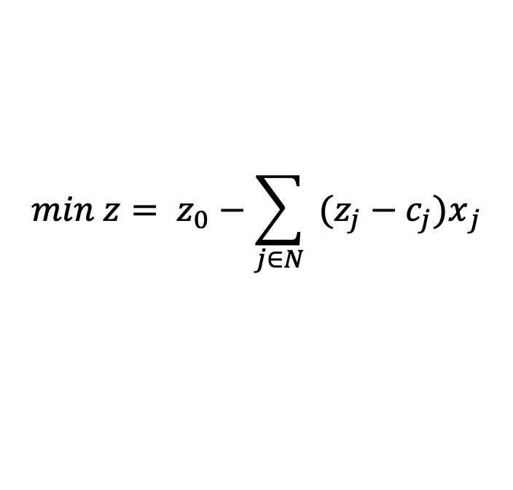
Verifichiamo se la soluzione di base corrente è ottima o può essere migliorata
$$min z= z_{0}−\sum_{j∈N}{{ (z_{j}−c_{j})x}_{j}}$$
Consideriamo la funzione obiettivo:
Supponiamo che esista un coefficiente k∈N tale che:
$$z_{k}−c_{k}>0$$
Verifichiamo come cambia il valore della funzione obiettivo incrementando la variabile fuori base${ x}_{k}$ che è attualmente nulla.
$$>0$$
$${z=z_{0}−(z}_{k}−c_{k}){ x}_{k}$$
La funzione obiettivo migliora !
$$>0$$

Slide 8
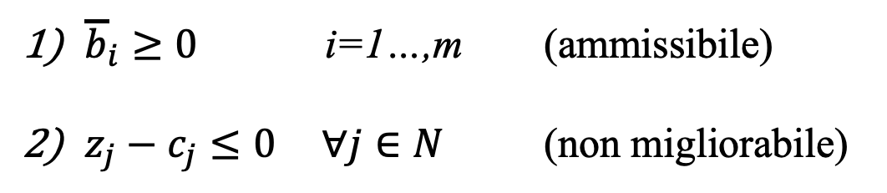
Teorema (Condizione di ottimalità)
Una soluzione di base non degenere di un problema di PL è ottima se e solo se:
${\overline{b}}_{i}≥0$ i=1…,m (ammissibile)
$z_{j}−c_{j}≤0 ∀j∈N$ (non migliorabile)
Nel caso di soluzione degenere possono esistere soluzioni ottime in cui il punto (2) del teorema non è soddisfatto!
Tuttavia, se un problema ammette una soluzione ottima finita allora ammette una soluzione di base ottima che soddisfa le condizioni (1) e (2) del teorema.

Slide 9


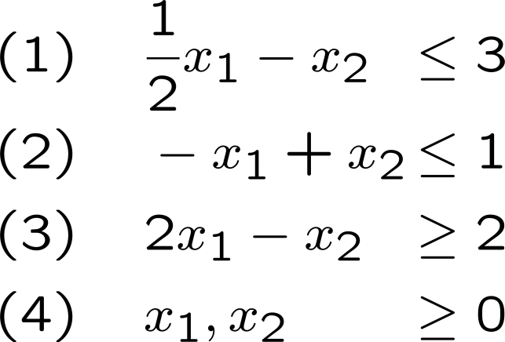




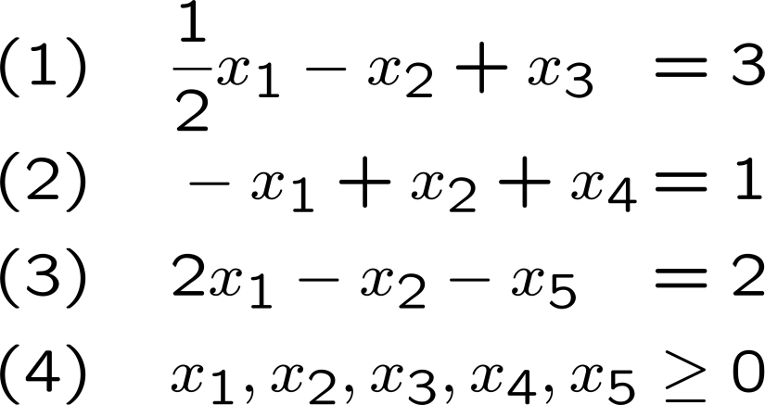
(3)
(2)
C
X
1
(1)
-1
1
6
A
B
-2
Forma Standard
-3
Verificare algebricamente se la soluzione di base associata al punto A soddisfa il test di ottimalità.

Slide 10


x₁ x₃ x₄
x₁ x₂ x₃ x₄ x₅
B_{A}={1,3,4} N_{A}={2,5}
${\underline{c}}_{B}^{T}$=[3,0,0]
$${zj−cj= \underline{c}}_{B}^{T}A_{B}^{−1}\underline{a}j−cj$$

Slide 11
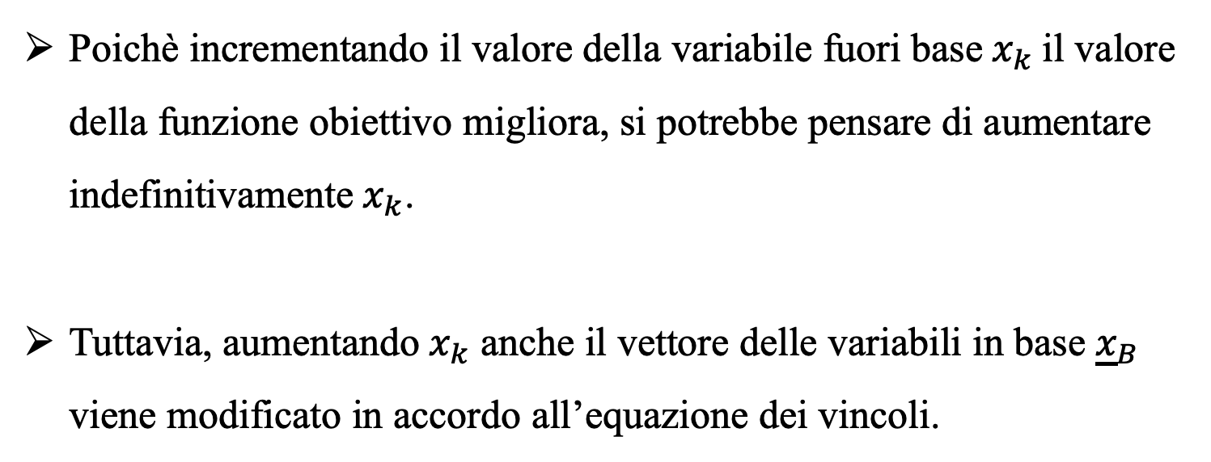
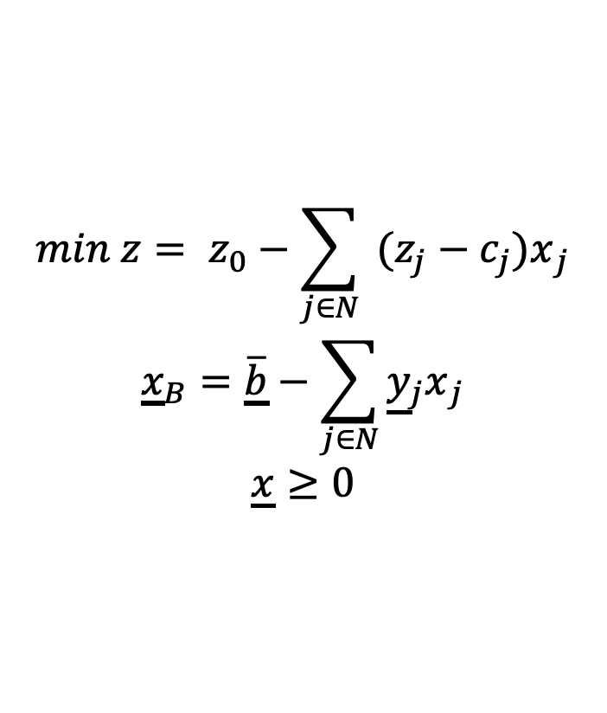
$$min z= z_{0}−\sum_{j∈N}{{ (z_{j}−c_{j})x}_{j}}$$
$${\underline{x}}_{B}=\underline{\overline{b}}−\sum_{j∈N}{{{\underline{y}}_{j}x}_{j}}$$
$$\underline{x}≥0$$
Poichè incrementando il valore della variabile fuori base${ x}_{k}$il valore della funzione obiettivo migliora, si potrebbe pensare di aumentare indefinitivamente${ x}_{k}$.
Tuttavia, aumentando${ x}_{k}$ anche il vettore delle variabili in base ${\underline{x}}_{B}$ viene modificato in accordo all’equazione dei vincoli.

Slide 12
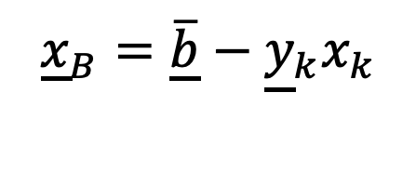
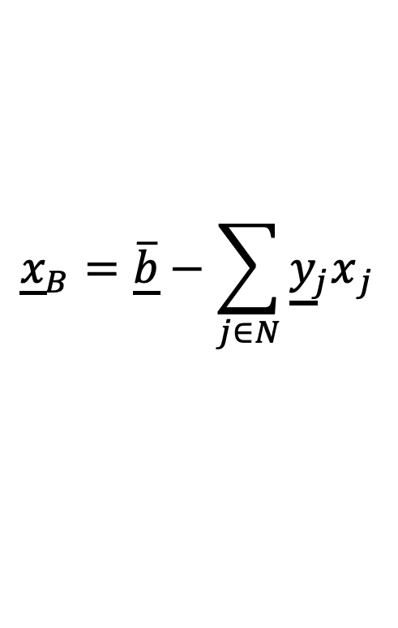
Dal momento che le ${ x}_{j}$sono uguali a zero, per $j∈N\backslash \{k\}$, la relazione:
$${\underline{x}}_{B}=\underline{\overline{b}}−\sum_{j∈N}{{{\underline{y}}_{j}x}_{j}}$$
diventa:
$${\underline{x}}_{B}=\underline{\overline{b}}−{{\underline{y}}_{k}x}_{k}$$

Slide 13
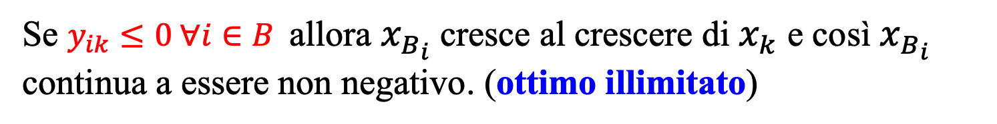
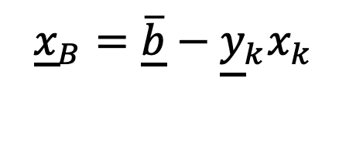
$${\underline{x}}_{B}=\underline{\overline{b}}−{{\underline{y}}_{k}x}_{k}$$
In forma vettoriale:
Se $y_{ik}≤0 ∀i∈B$allora $x_{B_{i}}$cresce al crescere di${ x}_{k}$ e così $x_{B_{i}}$ continua a essere non negativo. (ottimo illimitato)

Slide 14
(3)
(2)
C
X
1
(1)
-1
1
6
A
B
-2
Forma Standard
-3
Verificare algebricamente se la soluzione di base associata al punto C soddisfa il test di ottimalità e in caso negativo verificare il test di illimitatezza

Slide 15
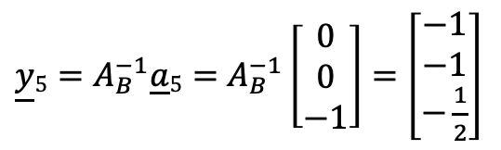

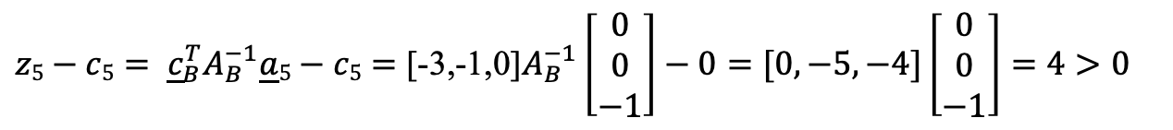
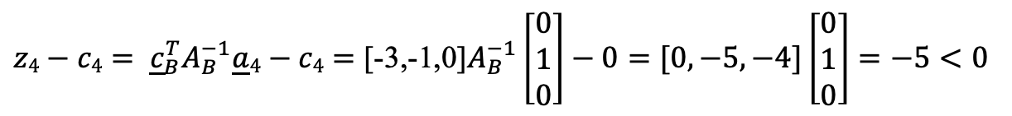

x₁ x₂ x₃ x₄ x₅
B_{C}={1,2,3} N_{C}={4,5}
${\underline{c}}_{B}^{T}$=[-3,-1,0]
$${zj−cj= \underline{c}}_{B}^{T}A_{B}^{−1}\underline{a}j−cj$$
${z4−c4= \underline{c}}_{B}^{T}A_{B}^{−1}\underline{a}4−c4=$ [-3,-1,0]$A_{B}^{−1}\left[\begin{aligned}0 \\ 1 \\ 0\end{aligned}\right]−0=[0,−5,−4]\left[\begin{aligned}0 \\ 1 \\ 0\end{aligned}\right]=−5<0$
${z5−c5= \underline{c}}_{B}^{T}A_{B}^{−1}\underline{a}5−c5=$ [-3,-1,0]$A_{B}^{−1}\left[\begin{aligned}0 \\ 0 \\ −1\end{aligned}\right]−0=[0,−5,−4]\left[\begin{aligned}0 \\ 0 \\ −1\end{aligned}\right]=4>0$
${\underline{y}5=A}_{B}^{−1}\underline{a}5=$ $A_{B}^{−1}\left[\begin{aligned}0 \\ 0 \\ −1\end{aligned}\right]=$ $\left[\begin{aligned}−1 \\ −1 \\ −\frac{1}{2}\end{aligned}\right]$
x₅ entra in base
ottimo illimitato!

Slide 16
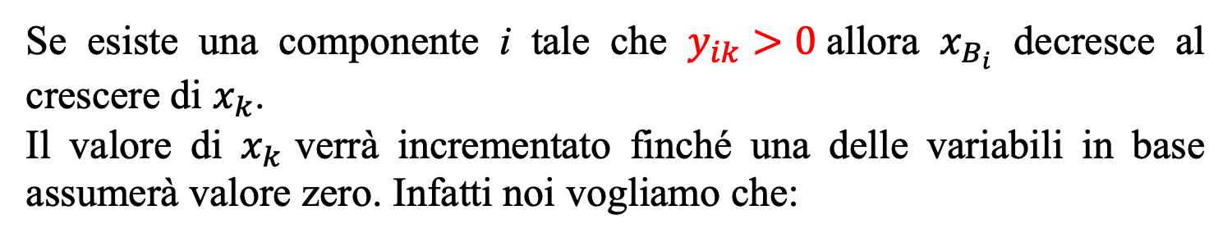
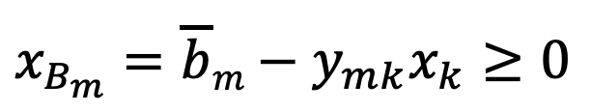
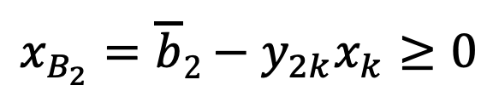
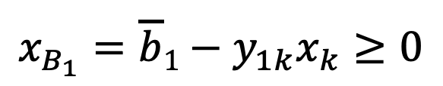

Se esiste una componente i tale che $y_{ik}>0$allora $x_{B_{i}}$ decresce al crescere di $x_{k}$.
Il valore di $x_{k}$ verrà incrementato finché una delle variabili in base assumerà valore zero. Infatti noi vogliamo che:
$$x_{B_{1}}=\overline{b}1−{y_{1k}x}_{k}≥0$$
$$x_{B_{2}}=\overline{b}2−{y_{2k}x}_{k}≥0$$
………………...……
………………...……
$$x_{B_{m}}=\overline{b}m−{y_{mk}x}_{k}≥0$$
La variabile $x_{B_{i}}$ che si azzererà per prima verrà rimossa dalle variabili di base e sarà rimpiazzata dalla variabile $x_{k}$.

Slide 17
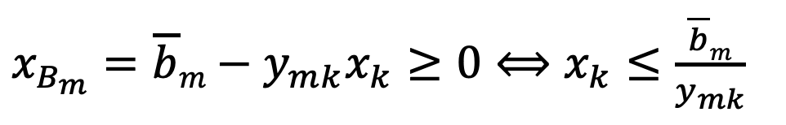
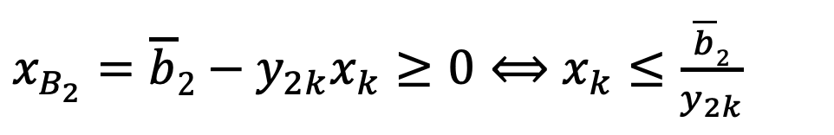
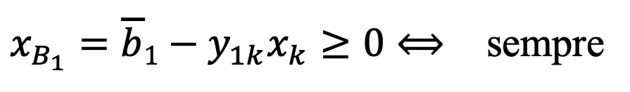
Possiamo scrivere:
≤0
$x_{B_{1}}=\overline{b}1−{y_{1k}x}_{k}≥0⟺$ sempre
>0
$x_{B_{2}}=\overline{b}2−{y_{2k}x}_{k}≥0⟺$ $x_{k}≤\frac{\overline{b}2}{y_{2k}}$
………………...………………
………………...………………
>0
$x_{B_{m}}=\overline{b}m−{y_{mk}x}_{k}≥0⟺$ $x_{k}≤\frac{\overline{b}m}{y_{mk}}$
Dobbiamo considerare solo i rapporti in cui $y_{ik}>0$

Slide 18
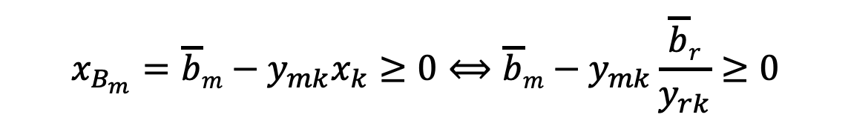
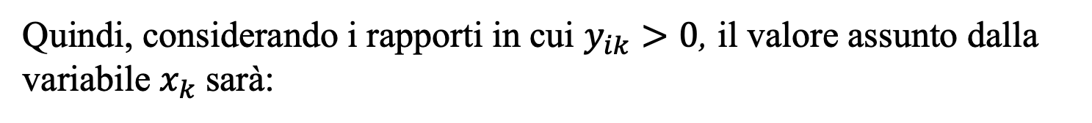
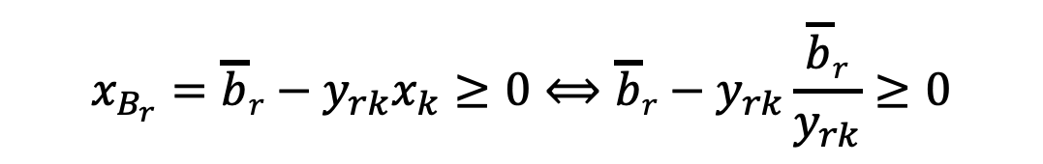
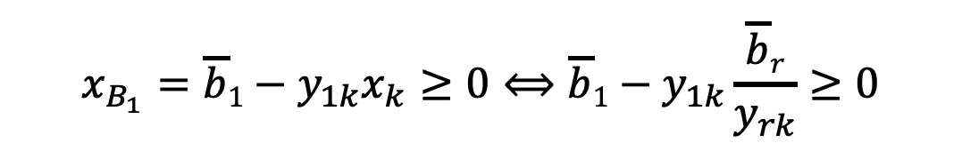

Quindi, considerando i rapporti in cui $y_{ik}>0$, il valore assunto dalla variabile $x_{k}$sarà:
Il precedente test viene chiamato test dei minimi rapporti ed è utilizzato per individuare la variabile in base $x_{B_{r}}$ che si azzererà per prima, al crescere di $x_{k}$, e che quindi uscirà dalla base.
$$x_{B_{1}}=\overline{b}1−{y_{1k}x}_{k}≥0⟺\overline{b}1−y_{1k}\frac{\overline{b}r}{y_{rk}}≥0$$
………………...…………………………
$$x_{B_{r}}=\overline{b}r−{y_{rk}x}_{k}≥0⟺\overline{b}r−y_{rk}\frac{\overline{b}r}{y_{rk}}≥0$$
………………...…………………………
$$x_{B_{m}}=\overline{b}m−{y_{mk}x}_{k}≥0⟺\overline{b}m−y_{mk}\frac{\overline{b}r}{y_{rk}}≥0$$

Slide 19
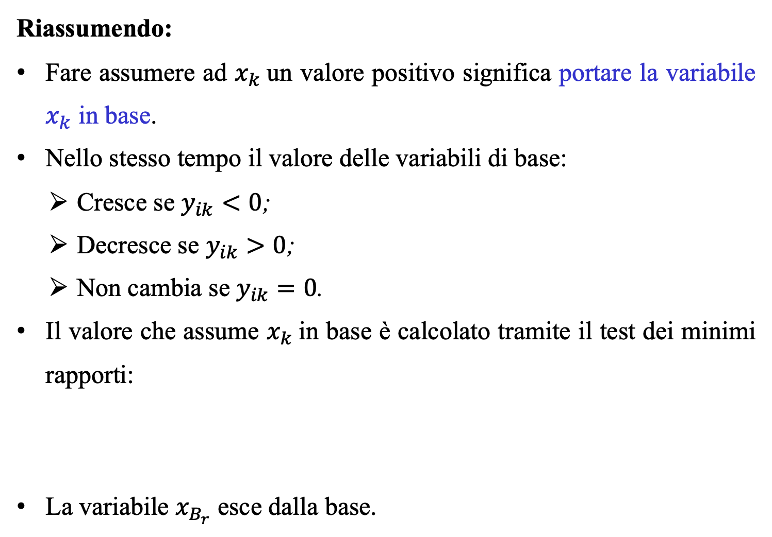
Riassumendo:
Fare assumere ad $x_{k}$un valore positivo significa portare la variabile $x_{k}$ in base.
Nello stesso tempo il valore delle variabili di base:
Cresce se $y_{ik}<0$;
Decresce se $y_{ik}>0$;
Non cambia se $y_{ik}=0$.
Il valore che assume $x_{k}$in base è calcolato tramite il test dei minimi rapporti:
La variabile $x_{B_{r}}$ esce dalla base.

Slide 20

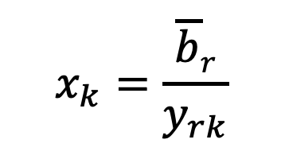
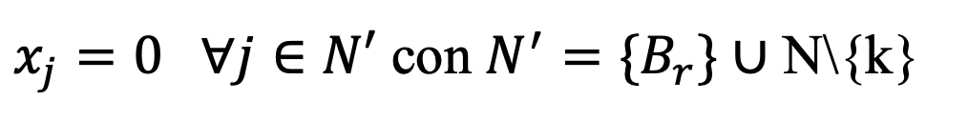
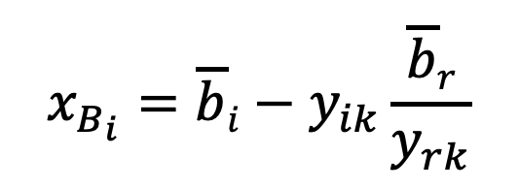
Il coefficiente $y_{rk}$ è detto Pivot, (l’aggiornamento della base si dice Pivoting) e viene usato per aggiornare i valori delle variabili in base dopo l’ingresso in base di $x_{k}$.
$$x_{B_{i}}=\overline{b}i−y_{ik}\frac{\overline{b}r}{y_{rk}}$$
La nuova soluzione di base
$$x_{k}=\frac{\overline{b}r}{y_{rk}}$$
$x_{j}=0 ∀j∈N′$ con $N^{′}=\{B_{r}\}∪$ N\{k}
Le nuove variabili fuori base

Slide 21
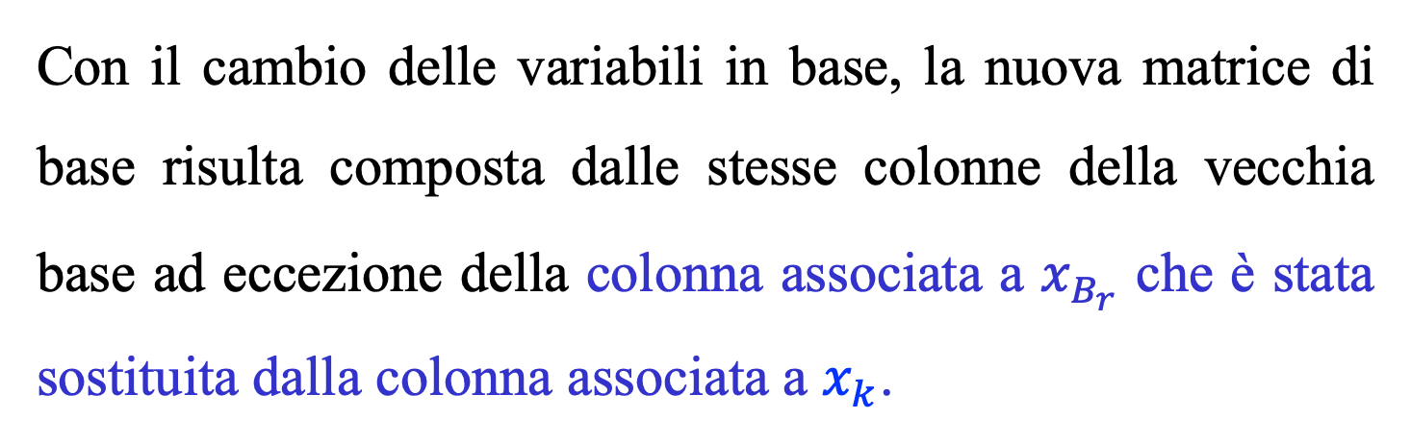
Con il cambio delle variabili in base, la nuova matrice di base risulta composta dalle stesse colonne della vecchia base ad eccezione della colonna associata a $x_{B_{r}}$ che è stata sostituita dalla colonna associata a $x_{k}$.

Slide 22
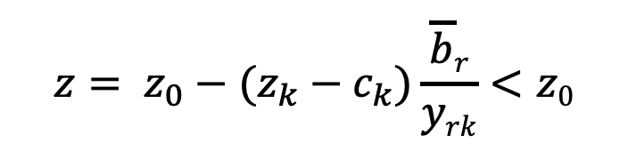
La nuova soluzione di base (a meno di casi degeneri) ha migliorato il valore della funzione obiettivo:
>0
$$z= z_{0}−(z_{k}−c_{k})\frac{\overline{b}r}{yrk}<z0$$
>0
>0

Slide 23
(3)
(2)
(1)
X
B
1
-1
1
A
-2
Forma Standard
-3
Quale è il punto di ottimo e la base ottima?
Verificare algebricamente se la soluzione di base associata alla base {1,4,5} soddisfa il test di ottimalità.

Slide 24

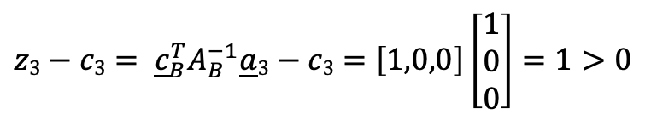

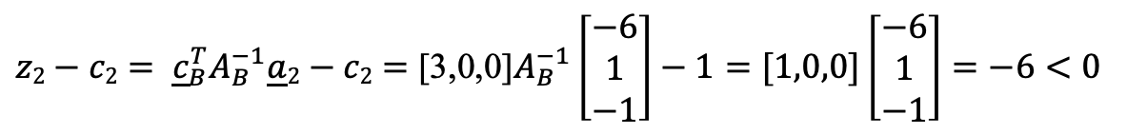
B_{A}={1,4,5} N_{A}={2,3}
${\underline{c}}_{B}^{T}$=[3,0,0]
$${zj−cj= \underline{c}}_{B}^{T}A_{B}^{−1}\underline{a}j−cj$$
${z2−c2= \underline{c}}_{B}^{T}A_{B}^{−1}\underline{a}2−c2=$ [3,0,0]$A_{B}^{−1}\left[\begin{aligned}−6 \\ 1 \\ −1\end{aligned}\right]−1=[1,0,0]\left[\begin{aligned}−6 \\ 1 \\ −1\end{aligned}\right]=−6<0$
${z3−c3= \underline{c}}_{B}^{T}A_{B}^{−1}\underline{a}3−c3=$ $\left[1,0,0\right]\left[\begin{aligned}1 \\ 0 \\ 0\end{aligned}\right]=1>0$
Test di ottimalità fallito. La variabile x₃ deve entrare in base.
Esercizio. 1) Utilizzare il test dei minimi rapporti per individuare la variabile che esce dalla base. 2) Verificare il valore assunto dalla variabile x₃, una volta entrata in base, e come è cambiato il valore della funzione obiettivo.

